Slide 1
Azərbaycan Texniki Universiteti Labaratoriya işi-2
Fakultə : İnformasiya və telekommunikasiya texnologiyaları Fənn : Kompüter Şəbəkələri Müəllim :Kamran Əbilov Qrup : 689A1 Tələbə : Əmiraslanov Rövşən

Slide 2

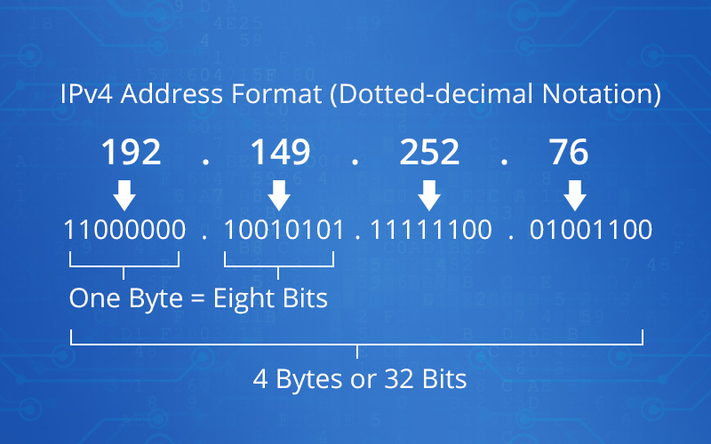
İPv4 ünvanları və alt şəbəkələr
IP-ünvan (Internet Protocol Address sözlərinin qısaltmasıdır) — internet şəbəkəsinə qoşulmuş hər bir kompüterin rəqəmlərdən ibarət elektron ünvanı olur. İnternet sistemində kompüterlər iki variant ünvana malikdirlər: rəqəm IP-ünvanı və simvolik domen ünvanı.
Şəbəkəyə qoşulan hər bir kompüterin öz IP-ünvanı olur. Digər bütün kompüterlər bu IP-ünvanla əlaqə saxlayırlar. İki ayrı kompüter eyni şəbəkədə olmasalar da IP-ünvanları onların bir-biri ilə əlaqə qurmasına imkan verir.
Hal-hazırda ən çox istifadə edilməkdə olan IP version 4 üçün 32 bit həcmində IP-ünvanlar istifadə edilir və nöqtələr ilə ayrılmış 4 ədəd 8 bitlik rəqəmlərlə göstərilir. Məsələn, 212.85.102.14. Belə işarələmə IP-ünvan forması adlanır.

Slide 3
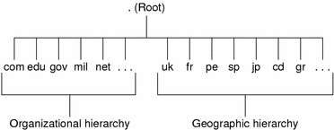
İnternet şəbəkəsinin istifadəçiləri üçün ünvanları bu sistemlə yadda saxlamaq çətin olduğu üçün mütəxəssislər istifadəçilərin ünvanlarının yaradılmasında "domen adları sistemi"ni (DNS- Domain Name System) təklif etdilər.
Birinci səviyyəli, təşkilat domenləri mövcuddur . Birinci səviyyəli təşkilat domenlərindən başqa, kompüterin yerini müəyyənləşdirən coğrafi domenlər də var.

Slide 4
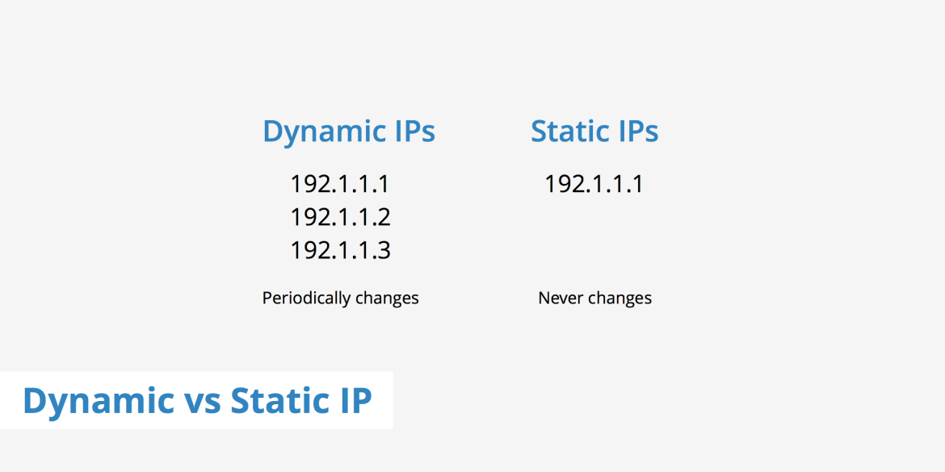
Dinamik və statik IP-ünvanlar
İP-lər dinamik və static olmaqla iki hissəyə ayrılır.
Dinamik IP ünvanları: Telefon ilə internetə girən istifadəçilərin IP-ünvanları çox vaxt dinamikdir, yəni servis provayderdə həmin anda boş olan bir IP-ünvanı internetə girən kompüterə verir. Buna görə də hər internetə girəndə IP-ünvanların bir hissəsi dəyişir.
Statik IP ünvanları: Statik IP ünvanları olan kompüterlərin IP-ünvanları dəyişməz. Server olan kompüterlər üçün statik IP tövsiyə edilir.
Windows əməliyyat sistemində cmd və ardınca ipconfig yazaraq kompüterin IP-ünvanını öyrənmək mümkündür.
IP-ünvan klasları

Slide 5
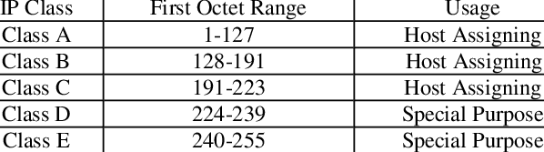
IP-ünvan klasları
IP-ünvanlar istifadə edildikləri sahələrə görə klaslara bölünür:
A klass 1-126 ( 127 -local host) / 255.0.0.0
B klass 128-191 / 255.255.0.0
C klass 192-223 / 255.255.255.0
D klass 224-239 / multicast

